Slide 1
일본 소설 대망 (도쿠가와 이에야스)
야마오카 소하치의 대하 역사소설 (소설가 1975년 한국에서 출간)

Slide 2
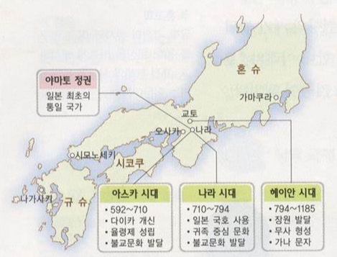
'일본'의 정치 제도 변화
3세기~701
천황 정치
(BC 660~AC780)
세이이타이
(~794~1185)
막부
(1192~1868)
메이지유신
(1868~1889)
＊유신 : 체제를 새롭게 한다
근대정치
(1889~)
1
2
3
4
5
＊쇼군 : 왕을 대신하여 실질적 통치
* 막부 : 쇼군이 통치하기 위해 마련한 조직

Slide 3
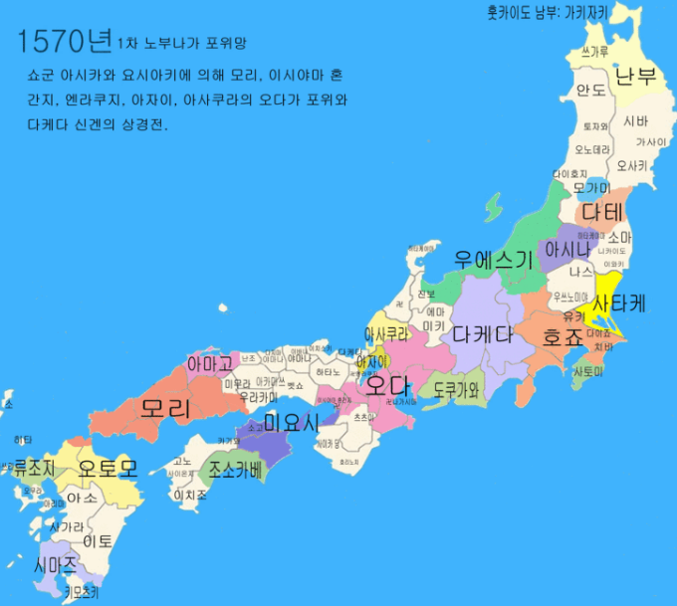
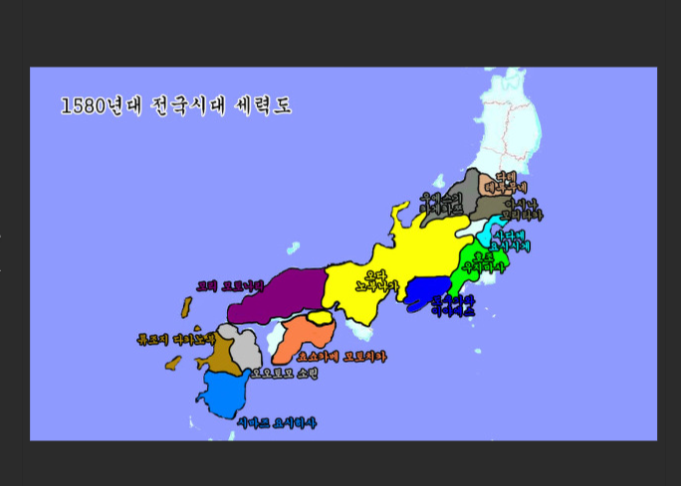
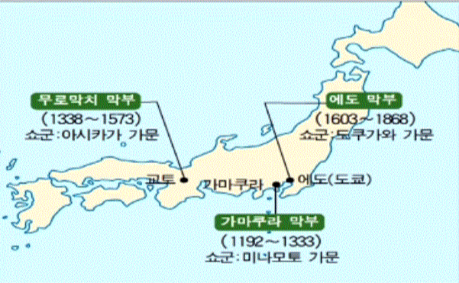
4부 12장으로 구성
1부 (1장)
고통의 급증
2부(2장~4장)
'대망'의 시대적 배경
전국시대 시작 (1467~1573)
1
수많은 (슈고 → 센고쿠)다이묘들의 전쟁으로 혼란
통일 과정 (1573~1598)
토쿄
2
오다 노부나가와 도요토미 히데요시의 노력으로 통일
교토
오사카
토쿄
에도 시대 개막 (1603~1868, 15대 도쿠가와 요시노부)
3
17세기 초, 도쿠가와 이에야스가 에도 막부를 세움
* 다이묘 : 각 지방을 다스리는 영주

Slide 4
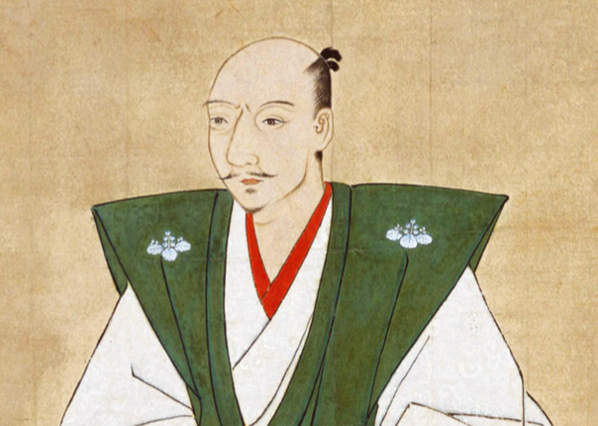
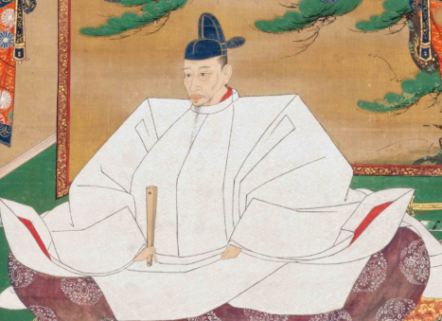
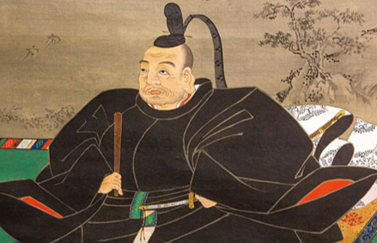
주요 인물
오다 노부나가
맹장 (일본 통일의 선구자)
도요토미 히데요시
지장 (일본 통일)
도쿠가와 이에야스
덕장 (장기 집권)
장점 : 혁신적인 전술 (조총),
과감한 개혁 (서양 문물 수용)
단점 : 잔혹 (학살), 독선
장점 : 외교력, 행정 (세금 기반 확보),
통치 (인구/신분을 파악→통치 체계 확립)
단점 : 신분(농민), 가신을 불신
장점 : 인내심,
견고한 통치 (다이묘 관리)
단점 : 기회주의, 불신

Slide 5
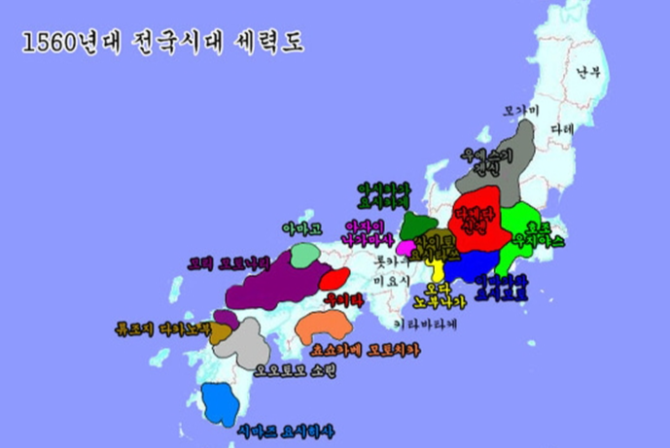
도쿠가와 이에야스의 일생
유년기 (1543-1555)
1
어린 시절 인질로 지내며 생존 전략을 배움
성장기 (1556-1573)
2
오다 노부나가와 동맹을 맺고 전략가로 이름을 알림
중년기 (1574-1598)
３
* 1590
히데요시의 견제 속에서 미카와와 칸토 지방을 확보
４
만년기 (1599-1616)
세키가하라 전투 승리 후‚ 에도 막부를 설립

Slide 6
'대망'의 주요 사건들
오케하자마 전투 (1560)
혼노지의 변 (1582)
노부나가가 2천의 병사로 이마가와 요시모토 4만 5천의 병사를 물리친 기적의 승리
아케치 미쓰히데의 배신으로 노부나가가 죽음을 맞음
세키가하라 전투 (1600)
이에야스가 서군을 물리치고 일본 통일의 기반을 마련

Slide 7



'대망'의 역사적 의의
일본 정신의 형성
1
현대 일본인의 정체성에 영향 (혼네, 다테마에)
근대화의 기원
2
에도 시대의 안정이 근대화 기반
정치 체제의 확립
3
중앙집권적 봉건제도 구축
일본의 정치제도 및 일본인의 정체성을 알 수 있는 계기

Slide 8
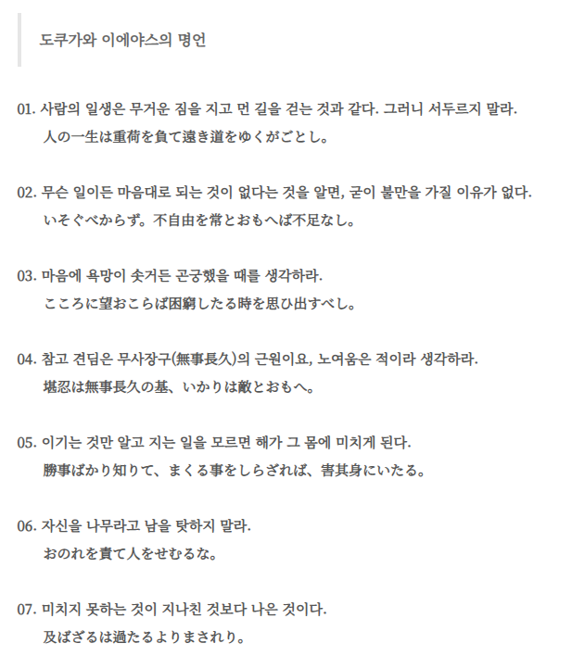
'대망'이 일본의 현대에 주는 메시지
리더십의 본질
1
이에야스의 인내와 전략적 사고는
현대 리더십에도 중요한 덕목
강한자가 살아남는 것이 아니라, 살아남은 자가 강한 자다 - 김유신
변화 관리
2
격변하는 시대에 적응하는 지혜가 성공의 열쇠
평화의 가치
3
오랜 전쟁 끝에 찾아온 평화의 소중함을 일깨워 줌

Slide 9
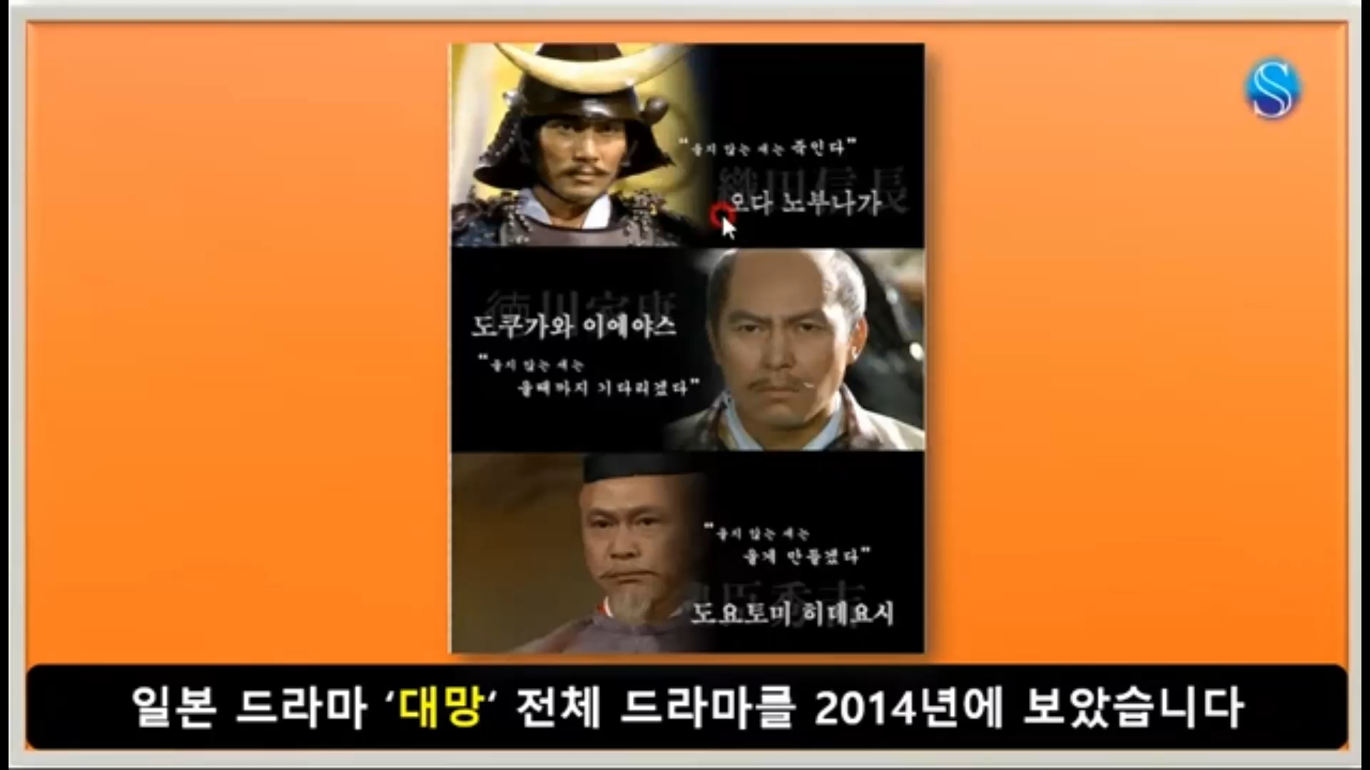
'대망＇요약 (동영상)

